Slide 2
You´ve heard it before….
¿Cómo estás?
= How are you?

Slide 3
What´s the verb?
¿Cómo estás?

Slide 4
estás is part of the verb

Slide 5
estar
yo | nosotros
tú | vosotros
él ella usted | ellos ellas ustedes
estoy
estamos
estás
estáis
está
están

Slide 6
Use to…
Location
Communicate location
Feeling
Communicate a state or condition
Form a progressive tense

Slide 7
Las preposiciones with estar

Slide 8
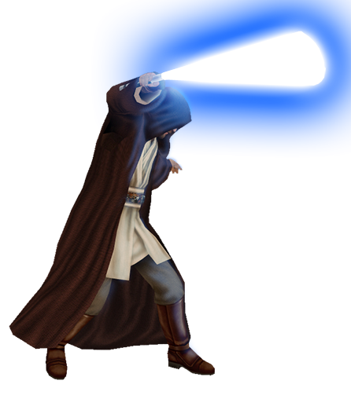
Lejos de
Far
Obi Wan está lejos de las moñtanas

Slide 9
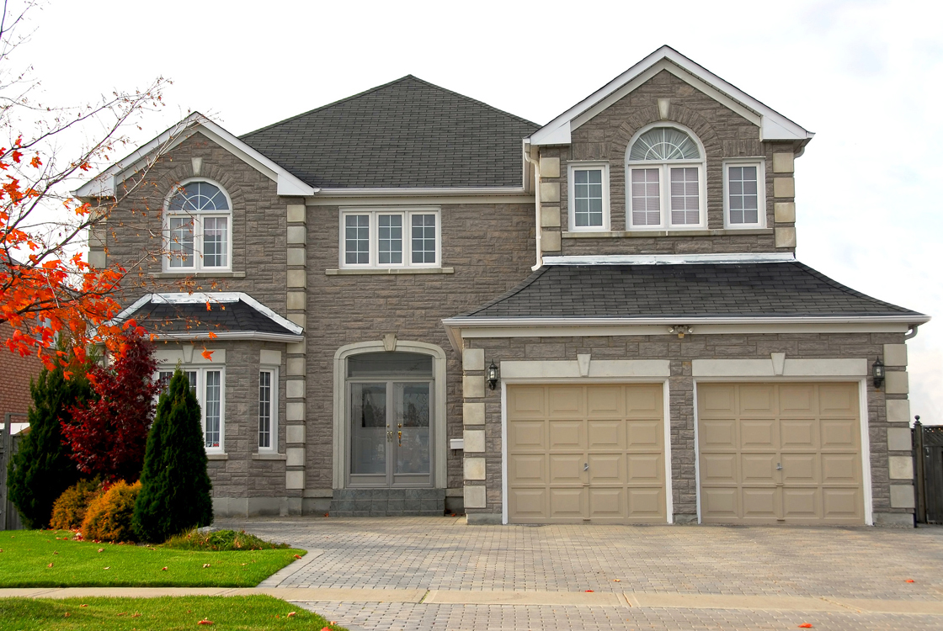
Cerca de
close to
R2D2 está cerca de la casa.

Slide 10
En
In OR on
Han Solo esta en él millenium falcon

Slide 11
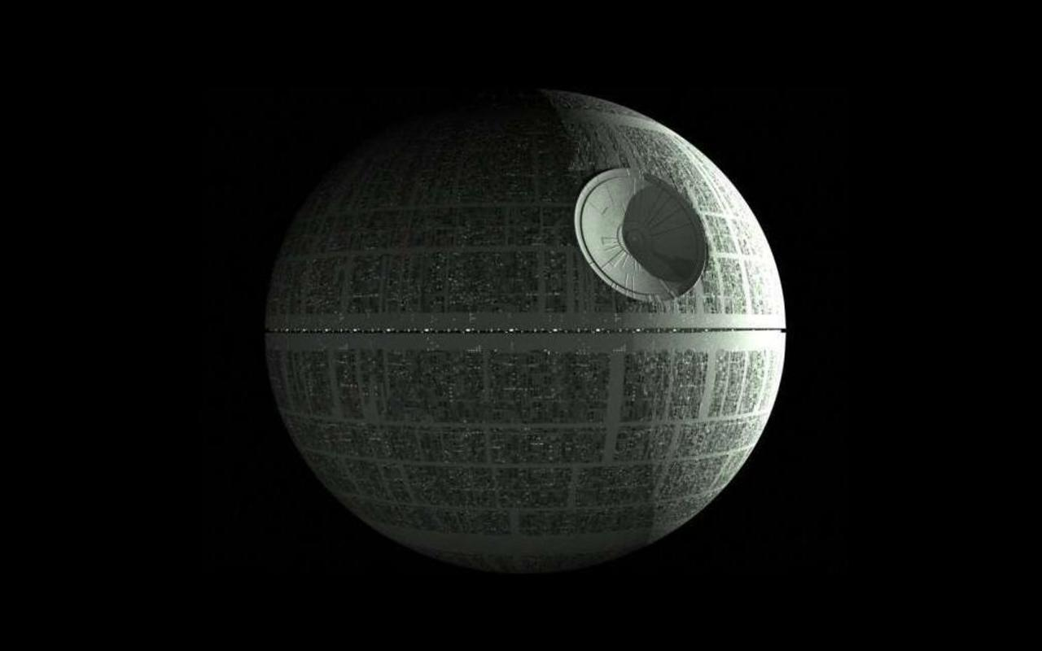
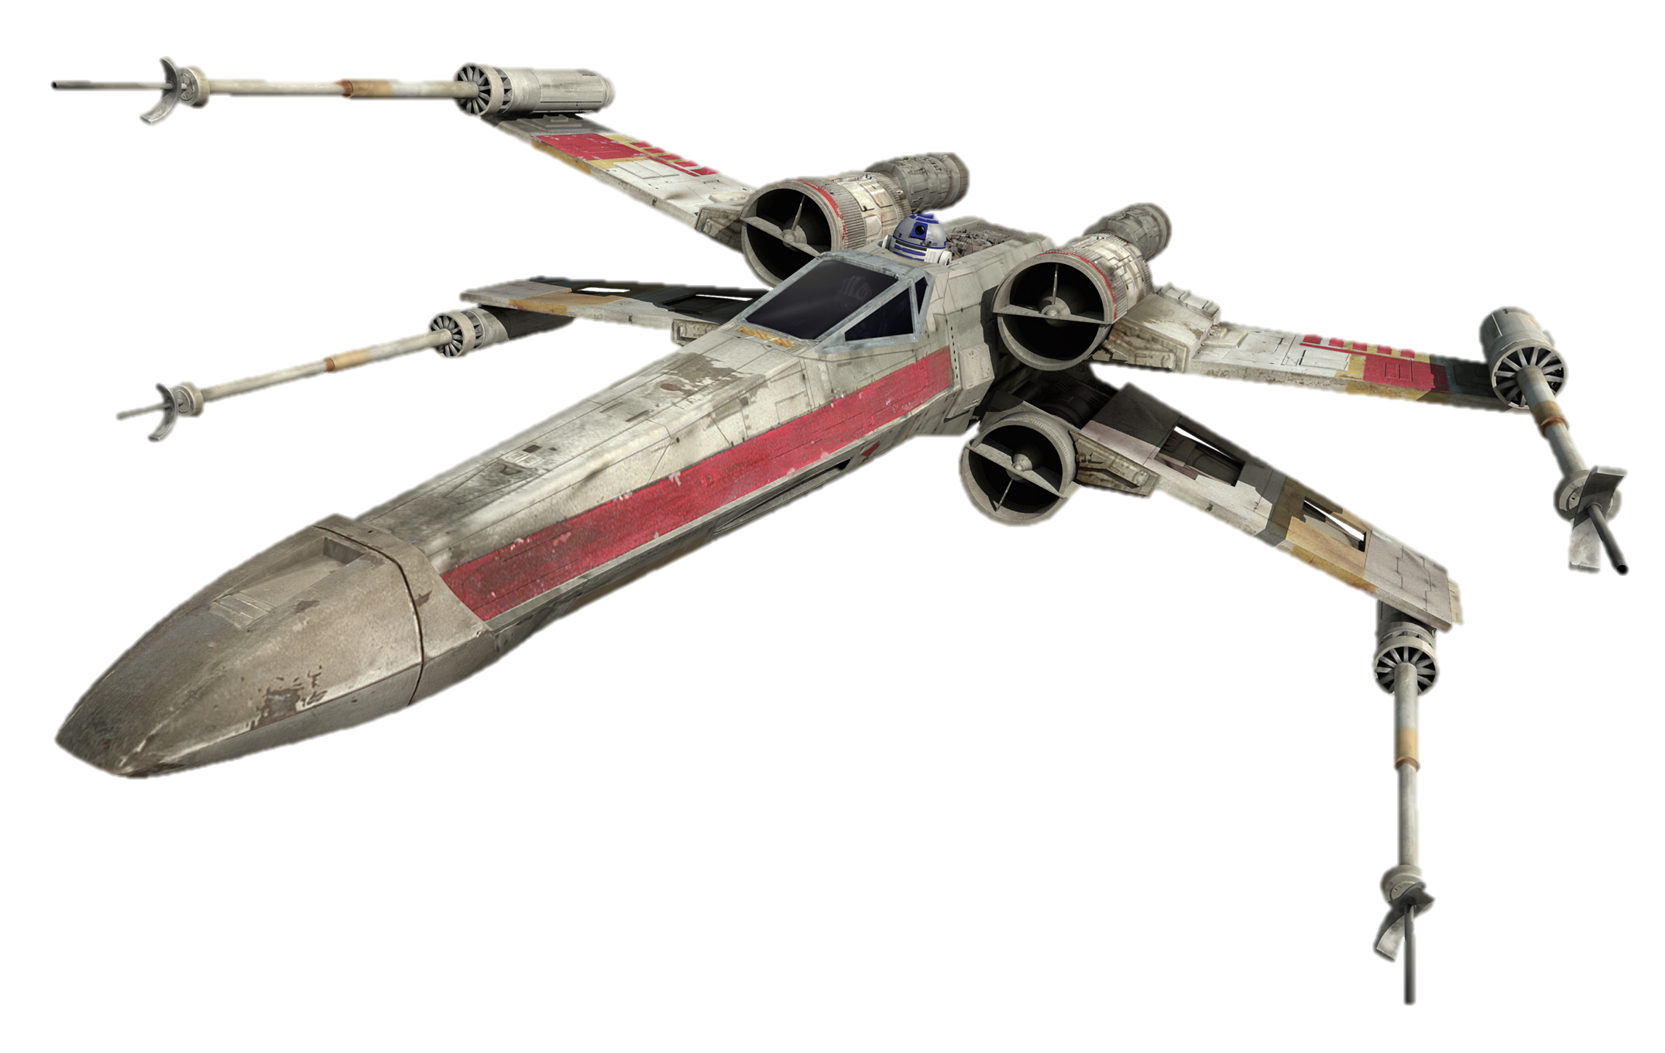
Debajo de
under
Luke y A2D2 están debajo de la Estrella de la Muerte.

Slide 12
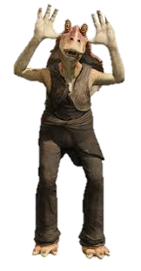
al lado de
beside
Él está al lado del gimnasio.

Slide 13
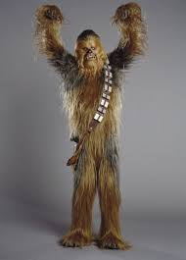
a la izquierda de
to the left
Yo estoy a la izquierda de Chewbacca.

Slide 14
a la derecha de
to the right of
Yo estoy a la derecha de Chewbacca.

Slide 15
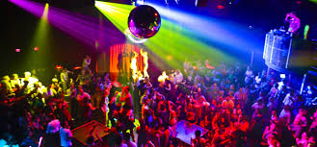
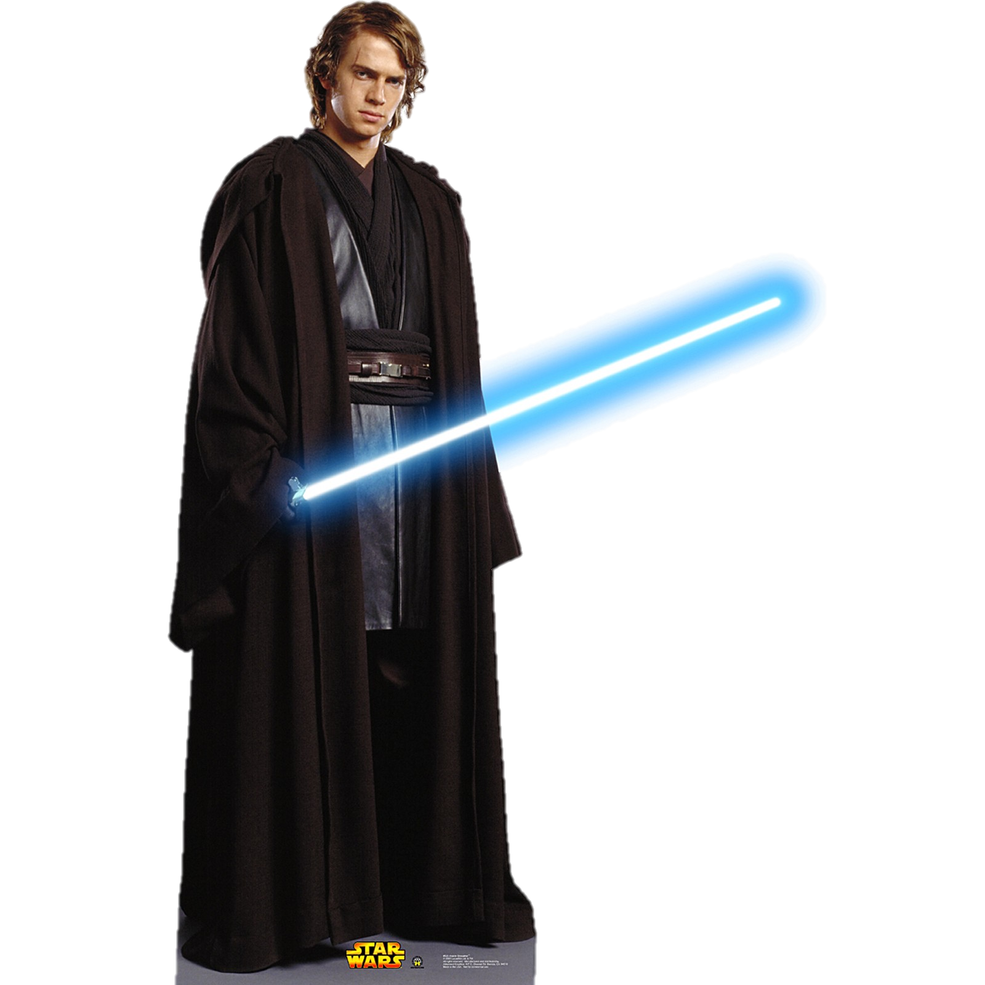
delante de
in front of
Él está delante de la fiesta.
He does not look like he´s having a good time.

Slide 16
detrás de
behind
Vosotros estáis detrás del cine.

Slide 17
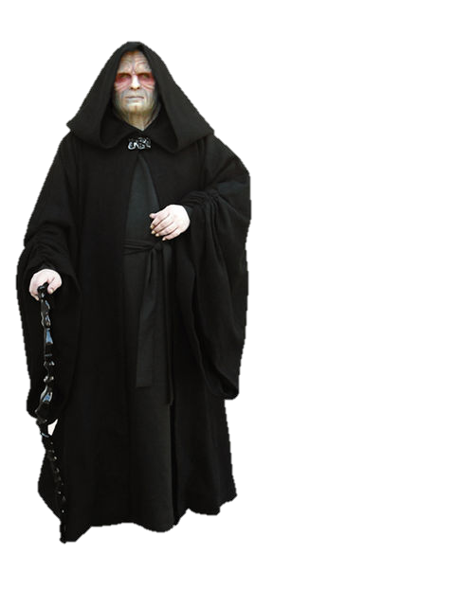
dentro de
inside
Palpatine y yo
estamos adentro
de
la biblioteca.

Slide 18
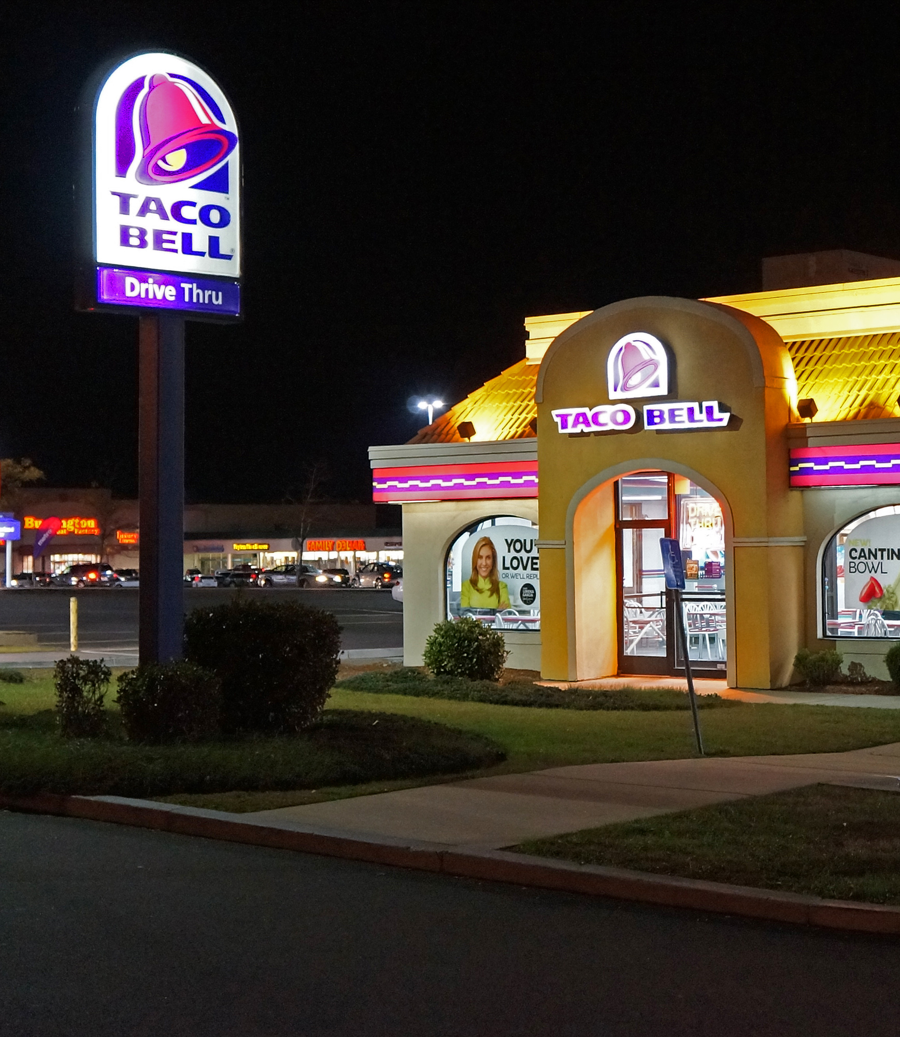
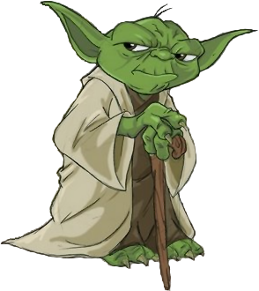
fuera de
outside of
Yoda está afuera del restaurante.

Slide 19
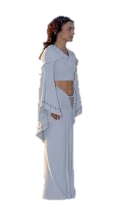
entre
Between
Ella está entre la piscina y la playa.

Slide 20
Feelings
Cansado/a
Emocionado/a

Slide 21
Feelings
Contento/ Feliz
Triste & Deprimido/a

Slide 22
Feelings
Nervioso/a
Ocupado/a

Slide 23
Feelings
Enojado/a
Tranquilo/a

